Slide 1
Правила дорожного движения Агитбригада старшеклассников – малышам!

Slide 2
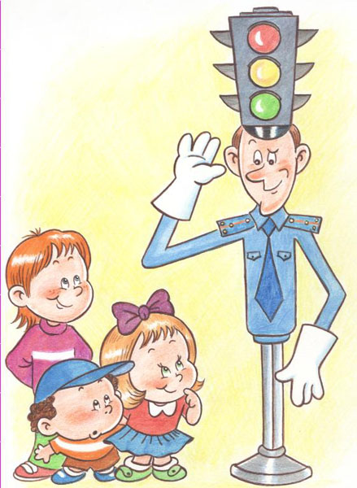
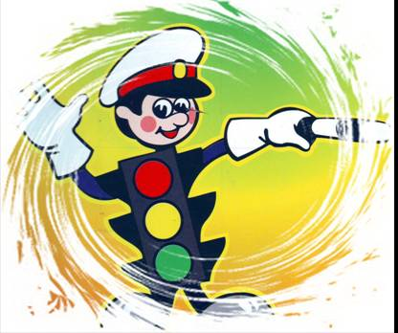
Светофор
Если свет зажегся красный,
Значит, двигаться опасно.
Свет зеленый говорит:
«Проходите, путь открыт!»
Желтый свет — предупрежденье:
Жди сигнала для движенья.
Три цвета есть у светофора.
Они понятны для шофера:
Красный свет — проезда нет,
Желтый — будь готов к пути,
А зеленый свет — кати!

Slide 3
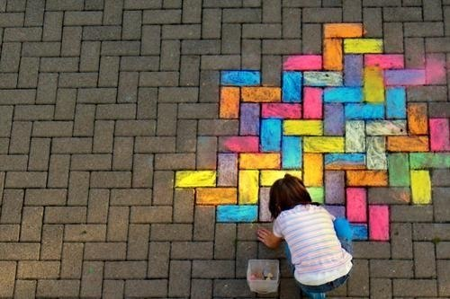
Тротуар
Объяснить надо запросто,
Будь ты юн или стар:
Мостовая — для транспорта,
Для тебя — тротуар!

Slide 4
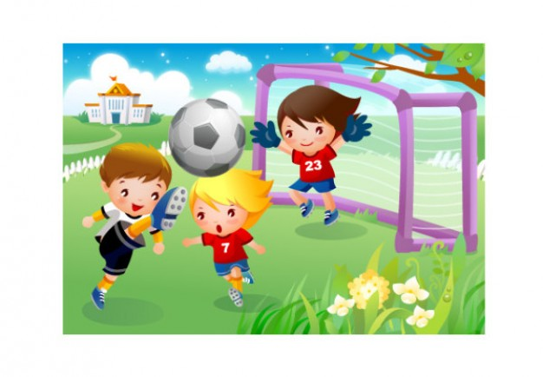
Жилая зона
Футбол – хорошая игра
Пусть каждый тренируется
На стадионах, во дворах,
Но только не на улицах.

Slide 5
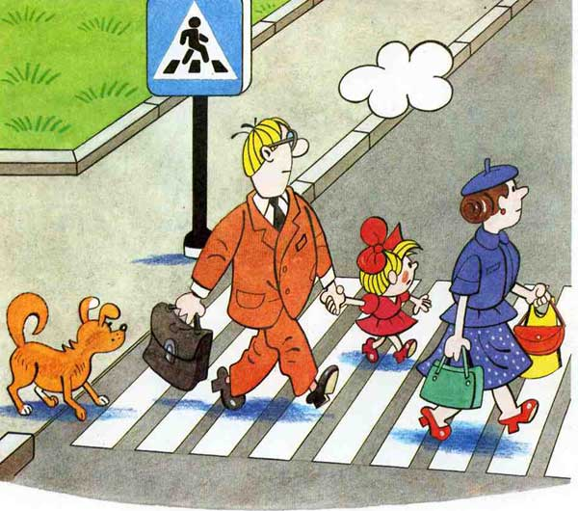
Пешеходный переход
Здесь наземный переход,
Ходит целый день народ.
Ты, водитель, не грусти,
Пешехода пропусти!

Slide 6
Знает каждый пешеход
Про наземный этот ход.
Город он не украшает,
Но машинам не мешает!

Slide 7
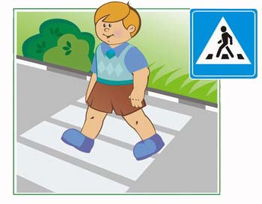
Где улицу надо тебе перейти,
О правиле помни простом:
С вниманьем налево сперва погляди,
Направо взгляни потом!

Slide 8
Автобусные остановки
В этом месте пешеход
Терпеливо транспорт ждет.
Он пешком устал шагать,
Хочет пассажиром стать.

Slide 9
Пункт первой помощи
Если кто сломает ногу,
Здесь врачи всегда помогут.
Помощь первую окажут,
Где лечиться дальше, скажут.

Slide 10
Глупо думать: «Как-нибудь
Проскочу трамвайный путь!»
Никогда не забывай,
Что быстрей тебя трамвай!
Дети, всегда слушайте своих родителей и соблюдайте
правила дорожного движения!

